Slide 1

Comment accéder à Lexis 360 Étudiants ?
Nouvel utilisateur
LexisNexis

Slide 2
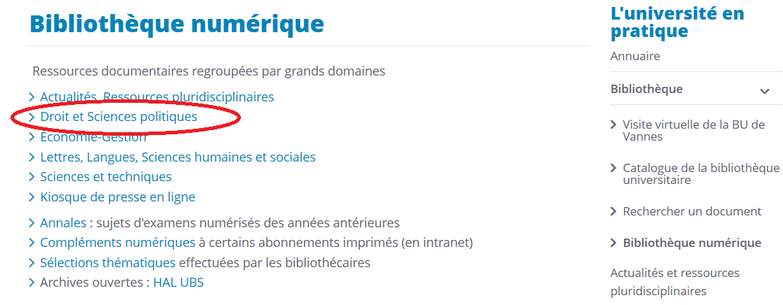
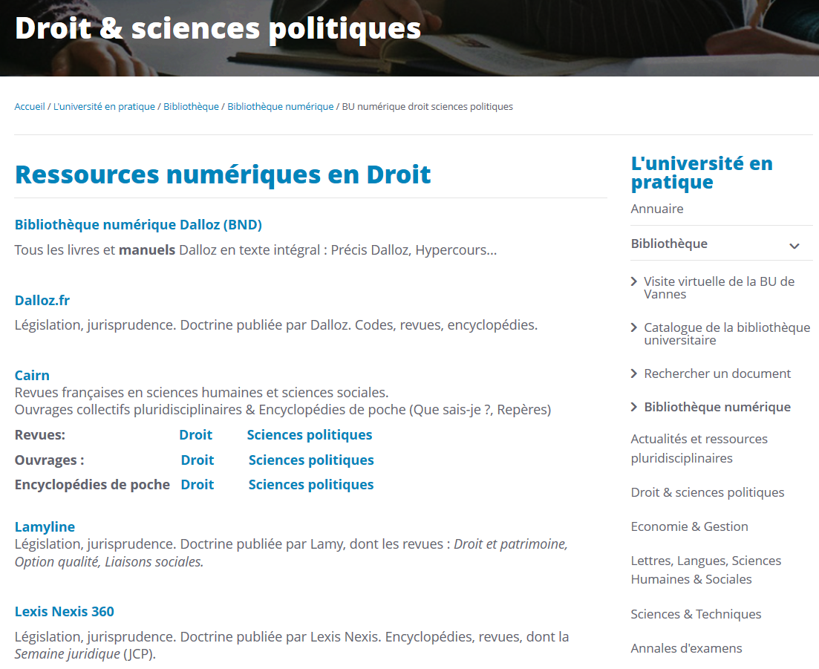
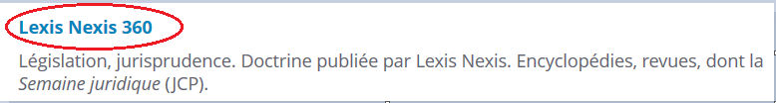
Connectez-vous au centre de ressources numériques de votre établissement

Slide 3
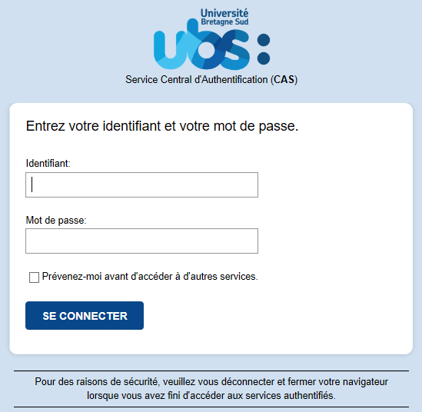
En cas de connexion en accès distant
Saisissez les codes donnés par votre établissement (ENT, espace étudiant…)

Slide 4
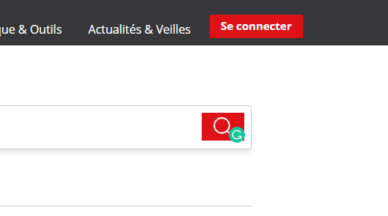
3e étape – 1ère connexion
Authentification par email
Authentification par email

Slide 5
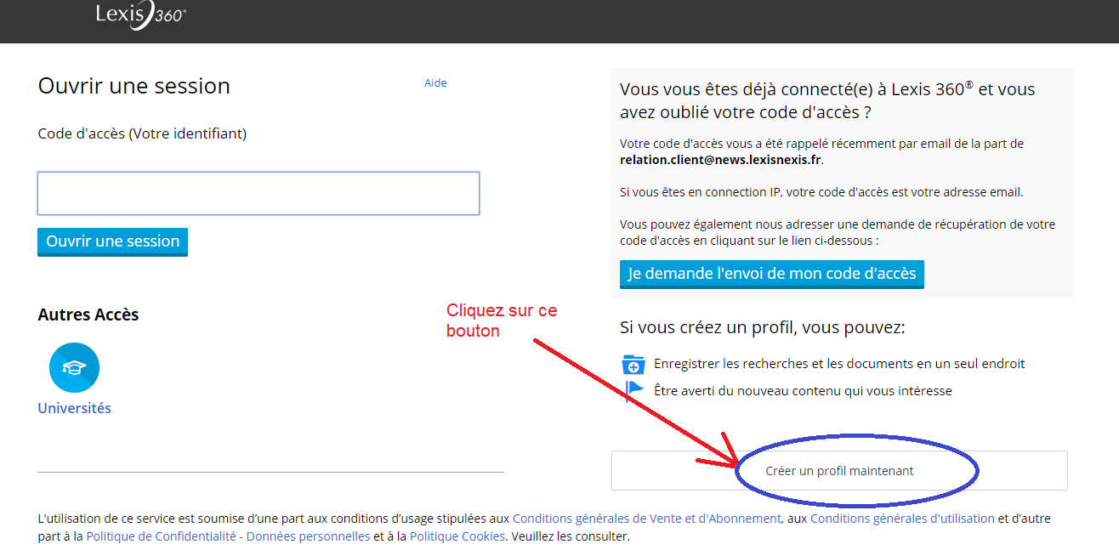
3e étape (suite) – 1ère connexion
Authentification par email
1
Cliquez sur « Se connecter »
2
Sur la page d’authentification cliquez sur
« Créer un profil maintenant »

Slide 6
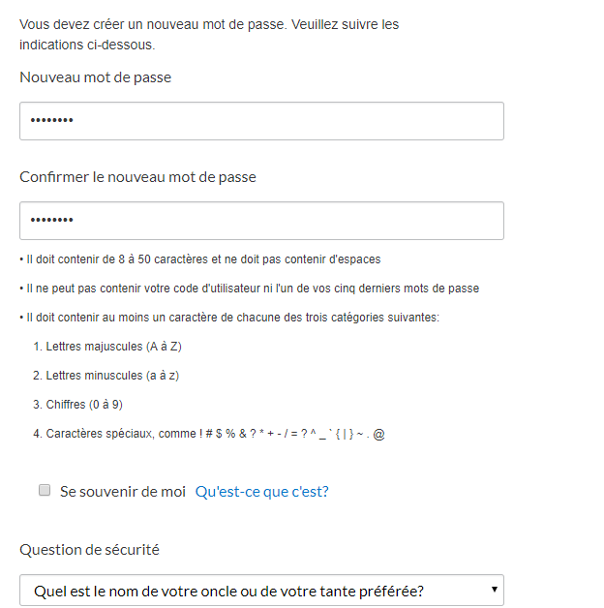
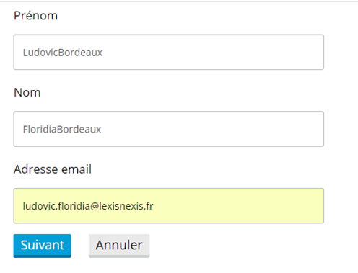
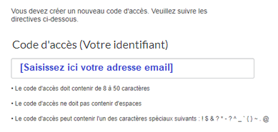
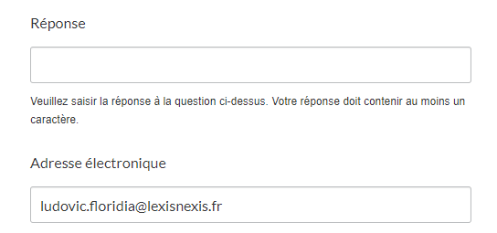
3e étape (suite) – 1ère connexion
Une authentification par email est requise
5
Personnalisez votre mot de passe, répondez à la question secrète, confirmez votre email et cliquez sur « Suivant »
3
Saisissez vos prénom / nom / email (email étudiant)
et cliquez sur Suivant
4
Personnalisez votre code d’accès (votre Identifiant)

Slide 7
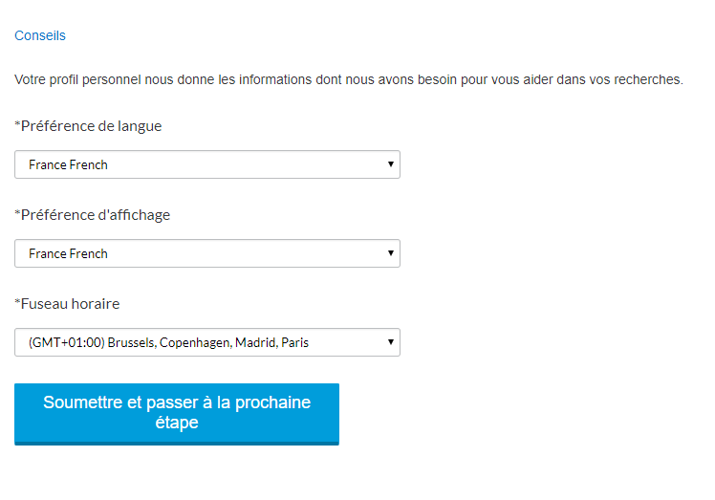
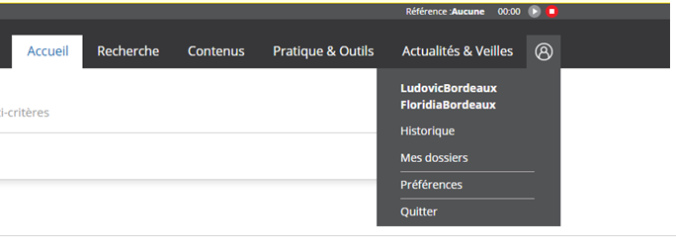
3e étape (suite) – 1ère connexion
Authentification par email
6
Définissez vos préférences de localisation et cliquez sur « Soumettre »
7
Vous êtes connecté

Slide 8
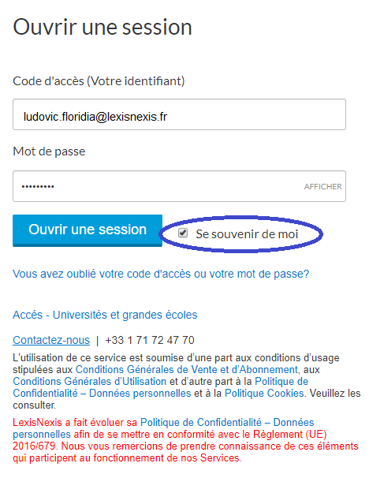
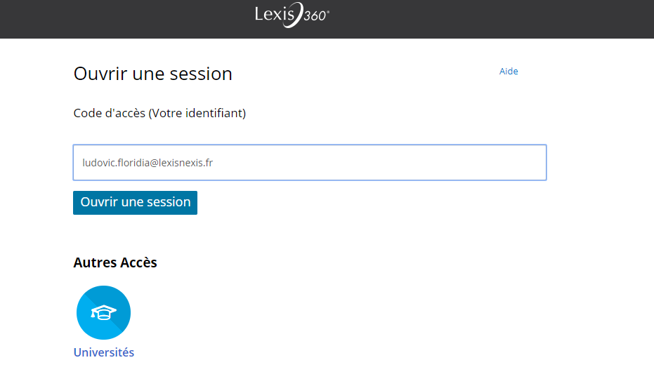
4e étape – Connexions suivantes
1
À la prochaine connexion, sur l’écran d’authentification, renseignez votre code utilisateur
(qui est votre email étudiant, sauf si vous l’avez modifié)
2
Renseignez votre mot de passe
Cochez la case « Se souvenir de moi »
3
Lexis 360 retient désormais vos éléments d’identification, vous serez automatiquement authentifié lors de vos prochaines connexions

